Slide 1
Разработка модели психологических и содержательных трудностей в решении творческих (олимпиадных) задач Проект № 19-29-14189 мк
Руководитель проекта:
Владимиров Илья Юрьевич,
к.псх.н, доцент,
в.н.с. ИП РАН, доцент ЯрГУ, доцент РАНХиГС

Slide 2
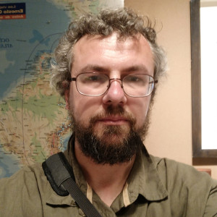
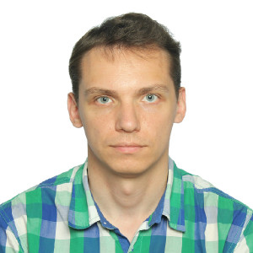
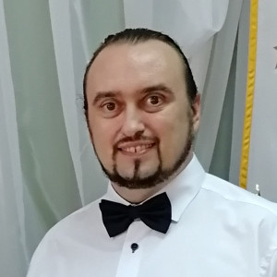
Команда проекта
РУКОВОДИТЕЛЬ ПРОЕКТА
Илья Юрьевич ВЛАДИМИРОВ
кандидат психологических наук, ведущий научный сотрудник лаборатории психологии и психофизиологии творчества ИП РАН, доцент кафедры общей психологии ЯрГУ им. П. Г. Демидова, доцент кафедры общей психологии ИОН РАНХиГС.
Сергей Юрьевич КОРОВКИН
доктор психологических наук, доцент кафедры общей психологии ЯрГУ им. П.Г. Демидова, руководитель лаборатории когнитивных исследований ЯрГУ им. П.Г. Демидова.
Юрий Викторович БОГОМОЛОВ
кандидат физико-математических наук, доцент кафедры дискретного анализа ЯрГУ им. П. Г. Демидова, педагог дополнительного образования ГОУ ДО ЯО ЯРИОЦ «Новая школа», сотрудник регионального научно-образовательного математического центра «Центр интегрируемых систем» при ЯрГУ.

Slide 3
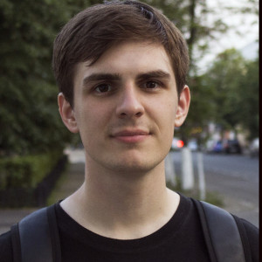
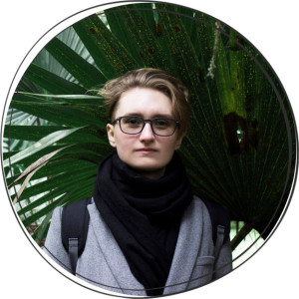
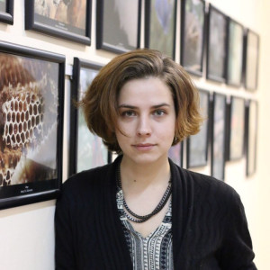
Анна Джумберовна САВИНОВА
кандидат психологических наук, сотрудник лаборатории когнитивных исследований ЯрГУ им. П.Г. Демидова, старший научный сотрудник ИОН РАНХиГС.
Игорь Николаевич МАКАРОВ
сотрудник лаборатории когнитивных исследований ЯрГУ им. П.Г. Демидова.
Александра Валерьевна ЧИСТОПОЛЬСКАЯ
кандидат психологических наук, доцент кафедры общей психологии ЯрГУ им. П. Г. Демидова, сотрудник лаборатории когнитивных исследований ЯрГУ им. П.Г. Демидова.
Наталья Юрьевна
ЛАЗАРЕВА
сотрудник лаборатории когнитивных исследований ЯрГУ им. П.Г. Демидова, ассистент кафедры общей психологии ЯрГУ им. П. Г. Демидова.
Феликс Николаевич МАРКИН
кандидат психологических наук, сотрудник лаборатории когнитивных исследований ЯрГУ им. П.Г. Демидова.
Анастасия Витальевна СМИРНИЦКАЯ
сотрудник лаборатории когнитивных исследований ЯрГУ им. П.Г. Демидова.

Slide 4
Научные и педагогические достижения команды проекта
Команда проекта и его отдельные участники
Авторы множества научных работ (300+научных работ, 50+входят в перечень ВАК, 8+Scopus, 17+Web of Science).
Участники Международных и Всероссийских конференций (200+докладов).
Обладатели Медали РАН для молодых ученых.
Обладатели Медали РАО «Молодым ученым за успехи в науке».
Победители грантовых конкурсов РНФ, РФФИ, Президента РФ, РГНФ (20+).
Лауреаты премии «Лучший психолог года Ярославской области».
Разработчики курса «Психология инсайта» на образовательной платформе https://stepik.org
Лауреаты федерального этапа Всероссийского конкурса дополнительных общеобразовательных программ для одаренных детей и талантливой молодежи.
Разработчики авторской системы организации и проведения занятий в математических кружках для детей с разным уровнем математической подготовки.

Slide 5
Проблема:
Для успеха в любой из сфер интеллектуальной деятельности недостаточно только знаний и навыков в этой области. Нужны общие навыки решения интеллектуальных задач и саморегуляции

Slide 6
Теоретическая и методическая база
Теоретические модели творческого и инсайтного решения
Методы объективации и «капитализации» «молчаливого» профессионального знания:
Глубинное интервью с экспертами
Междисциплинарный анализ ошибок решения
Диагностические и иные измерительные процедуры
Тренинг формирования «гибких» навыков (soft skills)

Slide 7
Базы и люди с которыми работала команда
Школьники, участвующие в олимпиадном движении
Группа преподавателей математики, осуществляющих кружковую работу со старшеклассниками школ Ярославской области
«Новая школа», г. Ярославль
Средняя школа № 33, г. Ярославль
Лаборатория когнитивных исследований ЯрГУ им.П.Г.Демидова

Slide 8
Результаты
Модель предикторов успешности решения творческих (олимпиадных) задач
Алгоритм междисциплинарного анализа ошибок решения задач
Процедуры тренинга формирования гибких компетенций

Slide 9
В рамках проекта:
Численные данные: проанализированы данные 360 учеников и результаты решения 4324 задач заключительного этапа Всероссийской олимпиады школьников с 2005 по 2019 год, результаты обучения 651 студента математического факультета и факультета информатики и вычислительной техники.
Охвачено школьников в исследовании: 62 школьника-олимпиадника приняли участие в 22-23 годах и прошли глубинное исследование в несколько этапов, в том числе в рамках кружка «Новой школы» и Центра интегрируемых систем Ярославля и Рыбинска, летнего образовательного лагеря «Олимп» 21 и 22 года, проанализировано более 100 протоколов решений олимпиадных задач по математике школьников.
Охвачено педагогов в исследовании: проведены 4 глубинных интервью с экспертами в области решения математических задач и подготовки к олимпиаде.

Slide 10
Выборка
Итоговая выборка, по которой были получены полные данные, состояла из 21 обучающегося в возрасте от 13 до 16 лет (M = 14.05, Med = 14, σ = 1.3). Участники занимаются в математических кружках от школ и лицеев, а также от Ярославского регионального инновационно-образовательного центра «Новая школа». Респонденты являлись участниками, победителями и призерами ряда муниципальных, региональных и всероссийских олимпиад по математике

Slide 11
Методы
Количественные
Качественные
Методика Леонгарда – Шмишека для оценки возможных акцентуаций и исследования личностных черт
Модернизированный вариант методики Дембо-Рубинштейн для самооценки математических компетенций учащегося в сфере решения задач и участия в олимпиадах
Цифровой тест оценки объема кратковременной и рабочей памяти (digit span)
Пробы внимания Шульте и Горбова – Шульте
Тест Струпа для оценки рабочей памяти, функций контроля, устойчивости к интерференции, степень когнитивной гибкости
Решение серии установочных задач Лачинсов для оценки когнитивной гибкости и влияния установки на процесс решения
Решение анаграмм для оценки степени врабатываемости в выполнение задания, влияния усталости на эффективность решения, креативности мышления
Анкета для выявления трудностей, с которыми сталкивается учащийся во время решения математических задач и в процессе участия в олимпиаде:
выделение различных типов математических задач
выделение основных трудностей решении математических задач, а также тактик и стратегий по их преодолению
выделение основных трудностей, с которыми сталкиваются обучающиеся в ситуациях олимпиад, а также тактик и стратегий по их преодолению
выделение основных отличительных характеристик «успешного участника олимпиады»
Методика «Несуществующее животное» для оценки развитости сферы общения, агрессивности, тревожности и других эмоциональных особенностей личности, которые могут оказаться внешними факторами, влияющими на поведение во время участия в олимпиаде.

Slide 12
Количественный анализ
Что влияет на успешность в решении олимпиадных математических задач?
Что влияет на ошибки и трудности в решении подобных задач?
Знание об умении сосредоточиться во время решения связано с успешностью на олимпиадах (R=0.49, p<0.05), успешностью во время работы на кружке (R=0.55, p<0.05) и во время решения алгебраических задач (R=0.63, p<0.05).
Важность сосредоточенности согласуется и с данными из блока когнитивных методик. Наибольшую связь с параметрами успешности демонстрирует решение анаграмм, требующее сосредоточенности и удержании в рабочей памяти вычисляемых вариантов (связь с успешностью в решении геометрических задач (R=0.55, p<0.05); с остальными параметрами успешности значение коэффициента корреляции >0.3)
Ошибки, связанные со сбоем работы низкоуровневых механизмов связаны со способностью оттормаживания спонтанно возникающего ответа. Показатели по успешности выполнения теста Струпа у лиц, не имеющих таких ошибок выше (U=10.5; p<0.05).
Для ошибок, классифицируемых как “недостаток техники решения” характерны: меньший успех в решении анаграмм (U=6; p<0.01), большее время переключения внимания (U=9; p<0.01), более низкая способность к подавлению спонтанного ответа (U=15; p<0.05).
Связи диагностируемых когнитивных процессов и ошибок, связанных со сбоем в работе высокоуровневых когнитивных механизмов не выявлено.

Slide 13
Качественный анализ
Трудности при решении математических задач
поиск «идеи»
понимание «запутанных» условий задачи
доказательство решения
общее сосредоточение на задаче
работа в условиях ограниченного времени
деление задачи на «подзадачи»
отсутствие или недостаток знаний
Трудности в ситуации олимпиады
страх ничего не решить
ограничение времени и медлительность
волнение
отсутствие «идей» или зацикленность на «неверном решении»
общее сосредоточение на задаче
оформление работы, запись решения и рассказ о решении жюри
распределение времени между задачами
Тактики и стратегии, используемые при затруднениях в решении
отвлечься от решения или переключиться на другую задачу
представить задачу образно, на реальных примерах
перечитать условия
перебрать варианты и методы решения
прописать известные шаги решения
выражать мысли как можно понятнее и четче
Тактики и стратегии, используемые в ситуации олимпиады
сначала прочитать все задачи и постараться оценить сложность и тип задач
найти самую простую задачу и решить ее
не думать о победе и результатах
написать, как можно больше
не засиживаться над задачей, которая не решается

Slide 15
Модель
Предикторами успешности решения олимпиадных математических задач является ряд характеристик когнитивной сферы: способность к сосредоточению, оперированию крупными массивами данных, переключаемость, широкий горизонт планирования. Однако ряд предикторов зависит от условий решения: решение во время соревнования или на математическом кружке. Во время соревнования важно преодолевать тенденцию к импульсивно даваемым ответам, на кружке важны мотивационно-личностные характеристики, обеспечивающие завершение принятой задачи.
На основе анализа протоколов решения систематизированы типы ошибок, связанные с психологическими трудностями:
ошибки, связанные со сбоями в функционировании низкоуровневых когнитивных механизмов;
ошибки, связанные со сбоями в функционировании высокоуровневых когнитивных механизмов;
ошибки связанные с дефицитом опыта (техники) решения.
Показано, что данные ошибки связаны с особенностями когнитивной сферы, а именно способность оттормаживать спонтанно возникающее решение является ключевой характеристикой, профилактики подобных ошибок.
В целом можно говорить о системах качеств препятствующих (эмоциональность, спонтанный контроль, отсутствие стратегии) и способствующих решению (способность к сосредоточению, переключаемость, оперированию крупными массивами данных, широкий горизонт планирования). Препятствующие качества могут быть скомпенсирована упорствованием в достижении цели и повторением попыток решения при получении обратной связи

Slide 16
Как пережить олимпиаду? (фрагменты из программы тренинга)
ПОДГОТОВЛЕНО В РАМКАХ
ПРОЕКТА №19-29-14189-МК,
ПОДДЕРЖАННОГО ФОНДОМ РФФИ

Slide 17
Вопросы и трудности, которые возникают при участии в олимпиадах:
Как справляться с тревожностью и стрессом?
Как можно преодолеть прошлый опыт (фиксирующий на старых способах) в решении новых задач?
Как распределять время: менять режим отдыха и работы?
А как у других?
Стоит ли задавать вопросы?.

Slide 18
Нестандартные задачки с множественным значением слов:
Боксер покинул ринг после победы в чемпионате мира. Его тренер забрал все призовые, а боксер не получил ни копейки. Почему?
На заводе увеличительных стекол для телескопов крайне строго относились к бракованным изделиям. Каждый случай брака немедленно регистрировался начальником завода. Всего за одно бракованное стекло рабочий мог потерять свое место на заводе, поэтому новички особенно боялись совершить ошибку. У Василия, который начал работать здесь всего четыре месяца, брак регистрировали уже третий раз. Однако он не боялся потерять свое место на заводе. Как Вы думаете, почему Василий был так уверен в себе?

Slide 19
Каламбу́р (фр. calembour) — литературный приём с использованием в одном контексте разных значений одного слова или разных слов, или словосочетаний, сходных по звучанию.

Slide 20
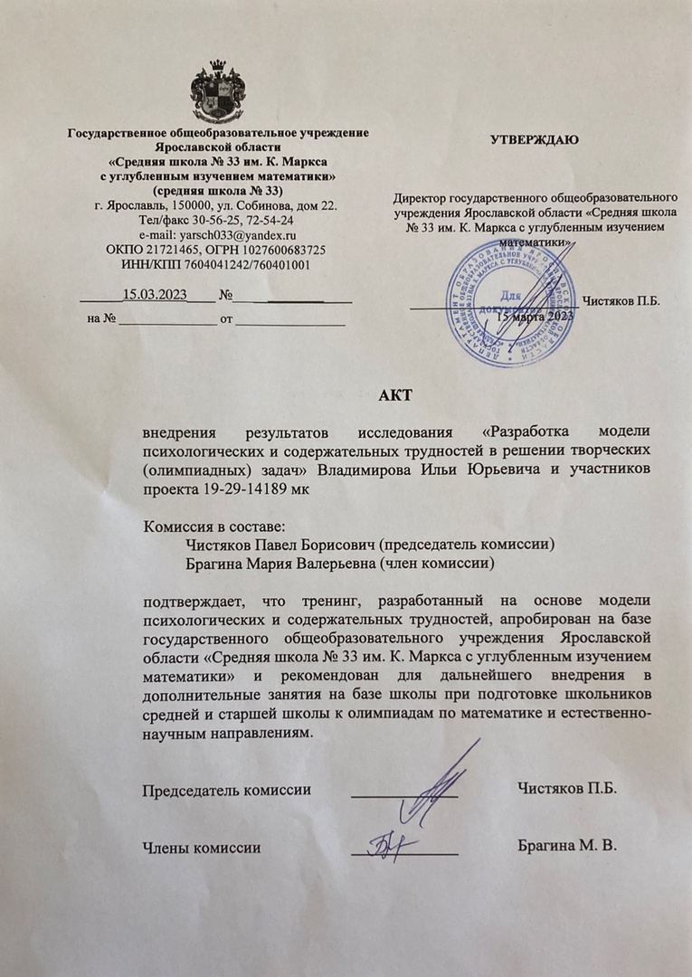
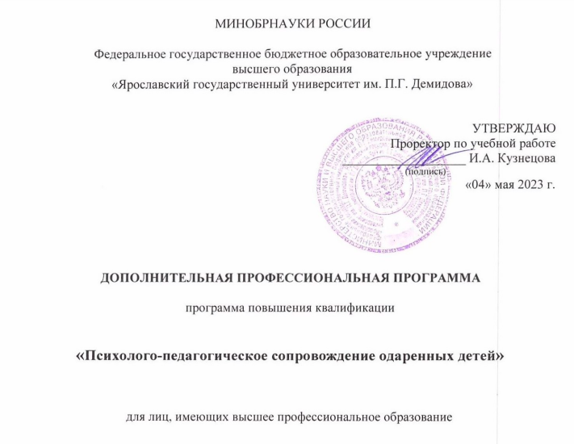
Охвачено школьников в процессе апробации: 29 человек прошли психологический тренинг и более 120 учеников на базе ГОУ ЯО «Средняя школа № 33 им. К. Маркса с углубленным изучением математики» посетили лекционные занятия по темам, разработанным по результатам исследования в рамках недели математики.
Предполагается дальнейшее масштабирование просветительских проектов на школьников и подготовка учителей/педагогов-психологов для проведение тренинговых занятий на базах школ.
Охвачено педагогов в процессе апробации: более 100 педагогов региона проходят курс дополнительного профессионального образования «Психолого-педагогическое сопровождение одарённых детей» с модулем «Факторы успешности участников олимпиад», разработанным по результатам исследования.
В последующем предполагается доработка на основе апробации и дальнейшее распространение модуля/курса для учителей, работающих с одаренными детьми.

Slide 21
Перспективы внедрения
Масштабирование проекта на другие предметные области
Создание систематически работающих структур в рамках кружкового движения
Взаимодействие с командами других регионов

Slide 22
Риски (помехи) внедрения
Сопротивление инновациям в сложившихся системах
Страх конкуренции
Страх обнаружения «недостатков»

Slide 23
Действия
Выстраивание «горизонтальных» связей: контакты с преподавателями, ведущими кружки, со школьниками и их родителями
Выстраивание «вертикальных» связей работа с соответствующими управляющими структурами и базовыми школами и образовательными учреждениями

Slide 24
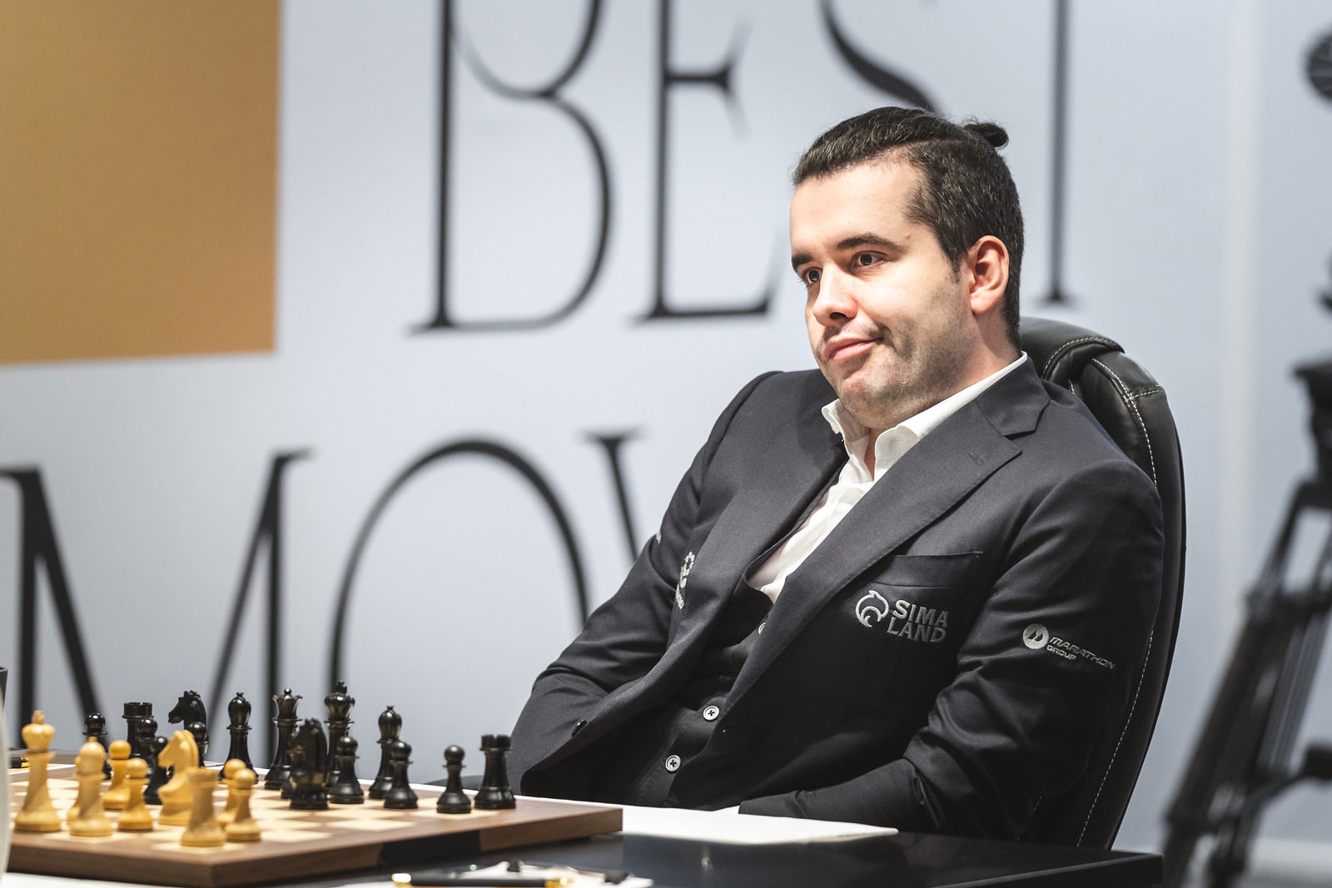
Риски отсутствия внедрения
Потеря перспективных участников. У ряда школьников проблемы не столько и не столько с математикой, а с организацией знания и умением его применить

Slide 25
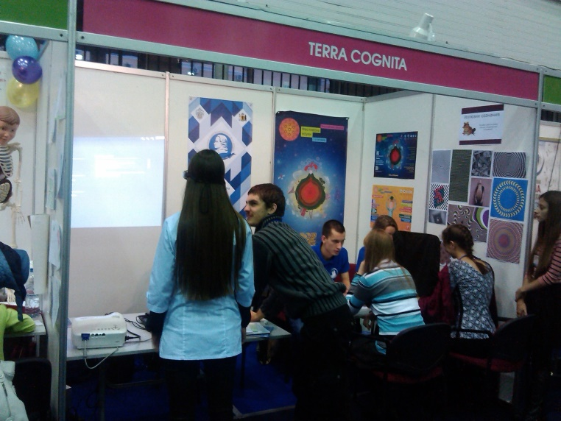
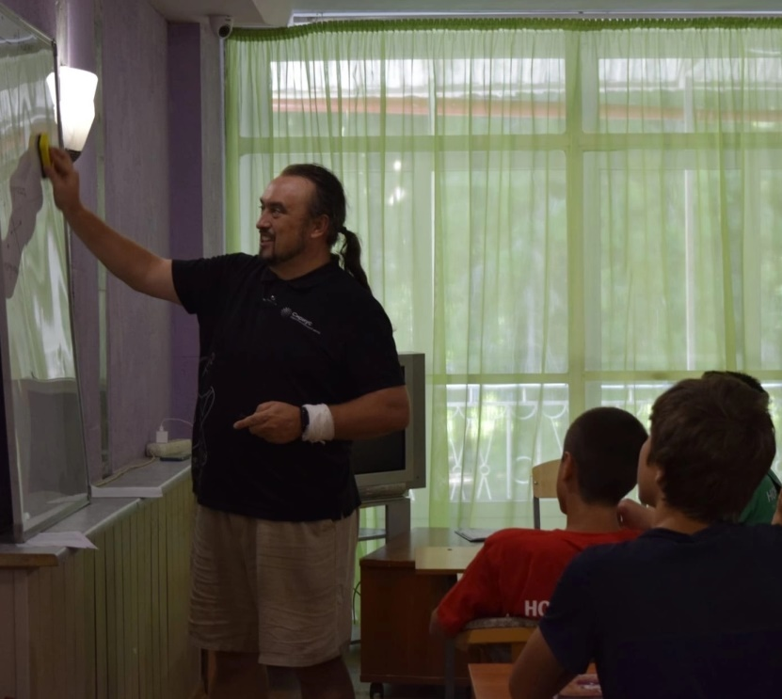
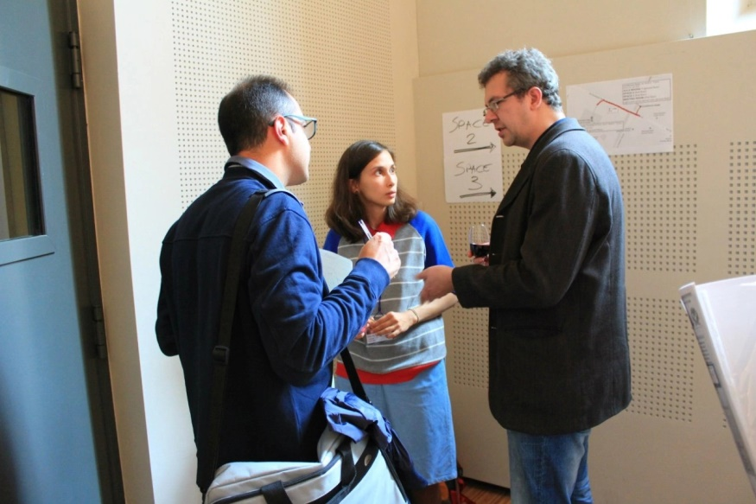
Рабочие моменты

Slide 26
Спасибо за внимание!

